Slide 1

《集团内部招聘暨人才内部流动管理制度》
V2.1版宣导及培训
贝壳招聘中心
2018年6月

Slide 2
目录
2017全国内部招聘年报
V2.1版内容重点解答
V2.1版流程说明
V2.1版答疑

Slide 3
2017全国内部招聘年报

Slide 4
2017年内部招聘 – 每月内招调转人数
2017年，全年运营、职能共调转 2635 人，共进行内部招聘 90 次；
2017年 5 月，全国各城市申请内部招聘爆发式增长，5 月有 4 个新城市进驻，当月调转人数在全年占比最高，占全年调转人数的 25%。
单位：人
数据来源：平台招聘中心每月调转数据记录，已与各城市公司调转数据比对，准确度 95% 以上，其中 12 月的调转数据以面试反馈结果进行计算。

Slide 5
2017年内部招聘 – 各城市调入、调出人数
2017 年，德佑、上海、石家庄、西安调入人数最多，为魅力指数最高的城市/事业部；
2017 年，北京共调出 1757 人，占比 67%，为最大“调出方”。
单位：人
数据来源：平台招聘中心每月调转数据记录，已与各城市公司调转数据比对，准确度 95% 以上，其中 12 月的调转数据以面试反馈结果进行计算。
注：德佑包括：德佑事业部总部、德佑城市公司、郑州。

Slide 6
2017年内部招聘 – 调转补助并不是人员调转的最大牵引力
单位：万元
单位：人
家庭原因
个人原因
全年公司间调转 2635 人，下半年较上半年增加 379 人，增幅 33.60%；
2017 年，有 23 个城市、事业部内部招聘设置了调转补助，总调转补助 12108 万元，人均调转成本从上半年的 12.59 万元，降低到下半年的 4.89 万元，人均调转成本减少 7.7 万元，降幅 61.16%。
员工调转最主要原因为“求发展”，占比 59%；
员工调转最关注的为：晋升/职业发展/发展空间、福利待遇/基本保障、公司发展/管理模式/文化建设、上级/团队建设/组织氛围、房产市场，员工希望在调转前能够获取足够多有用信息。
数据来源：平台招聘中心每月调转数据记录，其中不包括 12 月调转补助。

Slide 7
2017年内部招聘 – 员工调转满意度
2017 年 8-11 月发放调研问卷 711 份，回收有效调研问卷 517 份，问卷回收率 73%，各城市公司调入人数作答率均高于 50%；
员工调转满意度较好的城市为大连、三河，两个城市无论作为调出方公司还是调入方公司，在调转流程、HR 态度、解决员工问题、面试安排、调入调出手续层面均得分较高；
满意度得分较差的城市为：武汉、德佑、石家庄、南京、成都，在调转流程、解决员工问题、调入手续办理得分较低；
★员工建议：希望职能同事能提高工作效率，切实为员工解决调转问题，而不是让员工遇到问题自己想办法。
注：为保证数据有效性，已剔除作答人数 ≤ 3的城市公司。

Slide 8
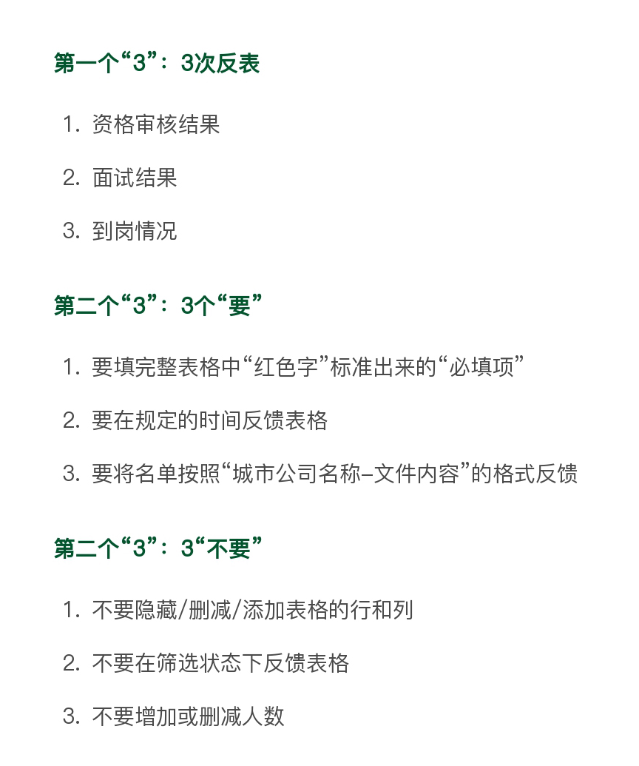
内部招聘|工作中常见问题
对接人更换
交接工作、反馈更新后《通讯录》；
Link—百宝箱—小链知道—内部招聘（调转流程、常见问题、通讯录）。
内部招聘宣传
城市公司提供：公告、推文、海报；
平台宣传途径：OA、link订阅号“链+新生代”、微信公众号；
城市公司必须宣传。
意向明确
员工申请个人调转，请员工明确意向城市公司、业务线、大区、门店。
333 要求
表格切勿隐藏、删减、要对文件重新命名，及时反馈名单，且正文加文字描述。

Slide 9
V2.0版重点内容解答

Slide 10
一、适用范围
疑问：
1、这个制度是讲什么的？
2、哪些工作在这个制度的管理范围内？
3、和 V1.0 版本相比，适用范围有哪些变化？
解答：
1、本制度用于集团内由平台直接服务与支持的贝壳、链家、德佑、高策等组织总监以下级别员工的内部招聘及组织间调转管理。贝壳组织内调转管理另行规定。
2、面向全集团进行内部招聘及集团内各品牌间人员流动，需要按本制度相关规定执行，但总监及以上级别人员的管理由平台组织发展中心负责。
3、增加了“离职至关联公司”的人员流动处理方式，用于规范、协调集团内各品牌与关联公司之间的人才流动。比如与金融（贝壳金控、中融信、理房通），与自如。

Slide 11
二、链家内部招聘
疑问：
1、如何进行面向全集团的内部招聘？
2、进行内部招聘前有哪些注意事项？
3、内部招聘如何发布，流程是怎样的？
解答：
1、总监及以上级别岗位的人员应由竞聘产生，由平台组织发展中心负责，管理参考《平台及事业部核心人员管理办法》及《城市公司核心管理人员管理办法》，但总监级人员的调转补助可参照本制度执行。总监以下岗位内部招聘每月通过内聘系统发布职位，6月按临时流程执行，7月开始恢复正常流程。面向全集团的内部招聘由贝壳招聘中心负责，只面向某品牌的内部招聘由相关品牌总部人力负责；
2、注意事项主要包括编制确认、补助审批及时间节点。内部招聘发布前需要确保符合编制，设置调转补助的，需提前申请，审批流详见《集团内部招聘相关政策授权审批》中说明，编制及调转补助由品牌总部人力自行管控；当月招聘，次月调转。
3、只要符合编制、调转补助审批通过，每月报名截止前均可发布内部招聘职位信息，详细流程见《内聘系统操作手册》。
Notes:
请把表格样式调整为10页的样式（主要为默认颜色），让表格内内容自动垂直居中，表头文字为微软雅黑，16pt，白色；表格内部内容为微软雅黑，16pt，黑色。

Slide 12
三、人才流动类别
疑问：
1、集团内部人才流动有哪几类？
2、有哪些规则？
3、组织间调转需要符合什么资格？办理流程是怎样的？
4、特殊申请怎么申请？
解答：
1、集团内部人才流动主要包括拓展支持、组织间（原公司间）调转、离职至关联公司三大类。
2、拓展支持、组织间调转、离职至关联公司均有相关规则，详见下文；
3、组织间调转的规则包括：服务时长、学历、价值观及业绩、晋升调转资格、调转名额，详见下文；
4、详见附件。
Notes:
请把表格样式调整为10页的样式（主要为默认颜色），让表格内内容自动垂直居中，表头文字为微软雅黑，16pt，白色；表格内部内容为微软雅黑，16pt，黑色。

Slide 13
三、人才流动类别
新增“离职至关联公司”的人才流动类别，区别于组织间调转的流动方式。
关键对比项 | 拓展支持 | 组织间调转 |  | 离职至关联公司
 |  | 公司级调转 | 个人调转 | 金融 | 其他
需求由谁提出 | 平台或城市公司 | 城市公司 | 员工个人 | 员工 | 员工
人才选聘方式 | 平台选拔外派 | 公开招聘录用 | 个人自行应聘 | 自行沟通 | 自行沟通
调动类型 | 非调动 （到期后回任） | 公司间批量调转 | 公司间个人调转 | 离职 | 离职
劳动关系 是否改变 | 否 | 是 | 是 | 是 | 是
司龄是否延续 | 是 | 是 | 是 | 特殊规定 | 否
Notes:
请把表格样式调整为10页的样式（主要为默认颜色），让表格内内容自动垂直居中，表头文字为微软雅黑，16pt，白色；表格内部内容为微软雅黑，16pt，黑色。

Slide 14
四、基本规则-拓展支持
说明项 | 主要内容
适用范围 | 仅适用于职能序列员工
工作时长 | 1-6个月（不含1个月），期满回任原岗。其中1-3个月（不含3个月）可以自行选择“拓展支持”或“长期出差”。
审批 | 总监级以下人员外派签批至所属组织负责人即可。总监级人员外派需签批至双方上级组织负责人。
延期申请 | 需提前1-2周邮件报负责人审批，并报备至发薪部门、招聘中心。
补助 | 含住宿（包括酒店、房租、租赁服务）、生活用品、日常支出（水、电、煤气、物业费、卫生费、维修费及其它相关费用），审批单需写明补助由谁承担，谁提需求谁承担。
差旅费 | 交通费实报实销，每月报销一次往返，报销标准参照集团财务《员工费用报销管理标准》出差交通费相关规定执行。

Slide 15
五、基本规则-内部招聘及组织间调转
基本原则 | 内部招聘 | 组织间调转
频次 | 城市公司每年4次 平台线、事业部总部每月1次 | 组织间调转每月1次 职能转职能个人调转随时
服务时长 | 入职或跨公司调转，运营：满6个月；职能：满1年，即有资格申请。
学历 | 以调入方招聘要求为唯一标准
价值观、业绩 | 一年内有二级以上客户投诉、1年内有黄线记录、调转申请前连续3个月0或负业绩，有上述任何一种情况的均不得进行链家公司间调转。
晋升调转 | 应为平级调转，跨公司调转满6个月方可申请晋升；若为晋升调转，须符合：运营序列，个人业绩/管理层团队业绩半年度公司排名前50%；职能序列，调转前最近一次个人绩效评定为B+及以上。且应遵循逐级（职级）晋升的原则，不可越级晋升。个人申请的个人调转中不得晋升。
调转名额 | 每年调转名额应为公司同期在职人数的20%（调转，运营+职能）

Slide 16
六、基本规则-离职至关联公司
基本原则 | 离职至关联公司-自如、金融 | 离职至关联公司-非链家体系
协商一致 | 协商一致，立即入职；协商不一致，间隔期（两个月）满方可入职。 | 无
细则 | 《MLS平台人员跨店东流动规则》 | 无
备注 | 金融（贝壳金控、中融信、理房通），自如 | 如：万链

Slide 17
七、细则-组织间调转+离职至关联公司
类别 | 组织间调转+离职至关联公司细则
工作交接 | 1、交接时间：经纪人不少于3个工作日；商圈经理及运营总监不少于5个工作日；职能人员15-30天。 2、交接内容：如业务资料、客户资料、未结及待办事宜、工作清单、作业指南等。 3、结清借款。 4、员工调转后，如果涉及有在调出公司产生的未结纠纷、投诉、财务情况，员工有责任配合原公司解决。
调转办理 | 生效日期：办理异动手续时应明确生效日期，各审批节点及员工确认后生效，生效后员工方可离岗。调转办理过程中发生的一切事宜，以异动生效日期进行界定。 1、调出方：员工需按相关规定、流程办理手续，否则有权取消本次调转资格。若调入方接收了此类员工，调出方有权不进行人事系统调整并向平台投诉。 2、调入方：一旦确定录用员工，不可更改录用结果，同时应主动协助员工办理调转手续并按调出方要求及时反馈，主动为员工办理社办公积金转移，否则由此带来的损失或不良影响由调入方承担。 员工报到人力前应及时通知用人部门准好接收准备，员工报到当日应与员工书面确认，并及时与享受调转补助的员工签订《员工调转安置协议》，需换签劳动合同的应及时换签劳动合同。

Slide 18
七、细则-组织间调转
类别 | 公司间调转+离职至关联公司细则（详见事业部&战区细则的建议）
调转办理 | 3、员工：需按相关要求办理工作交接、异动手续、报到上班，如有特殊情况，应向相关方直属上级及人事提出正式申请，获批后方可特殊处理。否则由此带来的损失或不良影响由员工自行承担。 4、因人事政策或人事系统造成调转手续办理日期无法和约定流程（每月1日-15日）一致的，由平台协调调转双方特殊处理。
调转名额 | 各城市公司可按不同职务序列（职能、运营）、职级（例如A/S/M）的调出比例和名额
复职间隔期（待定） | 贝壳平台专业线、事业部及南北壳总部，其他品牌总部无复职间隔期，但复职后6个月内不得高于原职级和薪级； 城市公司的复职间隔时长为2个月。
特别说明：
1、无故限制调转：员工符合调转资格的，若调出方无合理的管理理由，不得无故限制员工流动，否则员工或调入方有权进行投诉。平台将在人力月报中定期反馈被投诉情况。
2、结余发放及核算：见附表

Slide 19
八、调转补助政策调整
疑问：
1、调转补助怎样申请？申请时有哪些注意事项？
2、和V1.0版本相比，有哪些变化？
3、对补助退还政策的补充说明。
解答：
1、进行内部招聘时，是否设置调转补助由调入方自行决定。如果设置调转补助，需在发布前完成申请。
2、V2.0版本中调转补助只保留了V1.0版本中的基本补助，取消了工资激励补助，且原生活补助即公司级调转中员工因到异地报到产生的交通和酒店住宿费用，不再列入补助项。是否给予报销，由调入方决定。如果给予报销，费用成本由调入方承担，其中酒店住宿费用报销到当地公司当日起最多5天的酒店住宿费用（费用不超过500元/天），各城市可根据当地城市情况自行调整，但金额不能超出最高额度。费用报销标准可参照集团财务《员工费用报销管理标准》 。
3、详见附件。

Slide 20
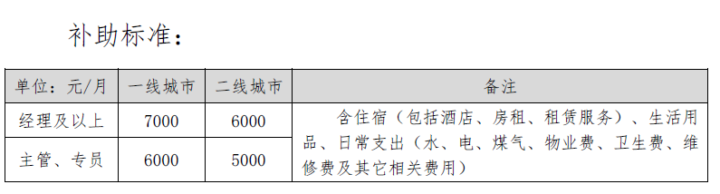
九、拓展支持补助政策调整
员工到异地拓展支持产生的交通费用，均为实报实销，参照集团财务《链家员工费用报销管理标准》出差交通费相关规定执行。
差旅费补充说明：
1.拓展支持人员可每月报销一次单人往返机票或火车票，可由员工本人或员工家属使用；
2.拓展支持期间，拓展支持人员休假产生的往返机票、火车票可在拓展支持差旅费范围内报销。

Slide 21
答 疑

